Slide 1
Détecteur d’activité dans un logement Projet N°: 242
Kévin NANKIA (Chef de projet)
Fatimetou MESSOUD
Aurélien GINIER
Dylan MOETERAURI
Roger KAMDEM
Imane KEYYALI
Adèle KIBO
Mourad ASELTI

Slide 2
Remerciement
Clients:
M. Pascal DORÉ , représentant de l’entreprise LEGRAND .
Encadrant:
M. MOUHAMADOU , encadrant technique
M. DUROUSSEAU , encadrant technique
M. SOROLLA , encadrant technique
M. LARION Thierry , encadrant en gestion de projet.

Slide 3
PRESENTATION DU PROJET
PRESENTATION DU PROJET
Contexte
Concept Détaillé
MANAGEMENT ET GESTION DE PROJET
Méthodologie de projet
Parties prenantes, rôles et responsabilités
Management du contenu
Management des travaux
Management de l'échéancier et gestion du planning
Management de la communication
Management des risques
CONCLUSION

Slide 4


PRESENTAION DU CONTEXTE
Contexte : détection de l’activité
Concept détaillé :recherche et développement
Périmètre : logement, personne âgée, assistance
Groupe de travail :8 personnes
Date prévue de livraison: 19 janvier 2018

Slide 5
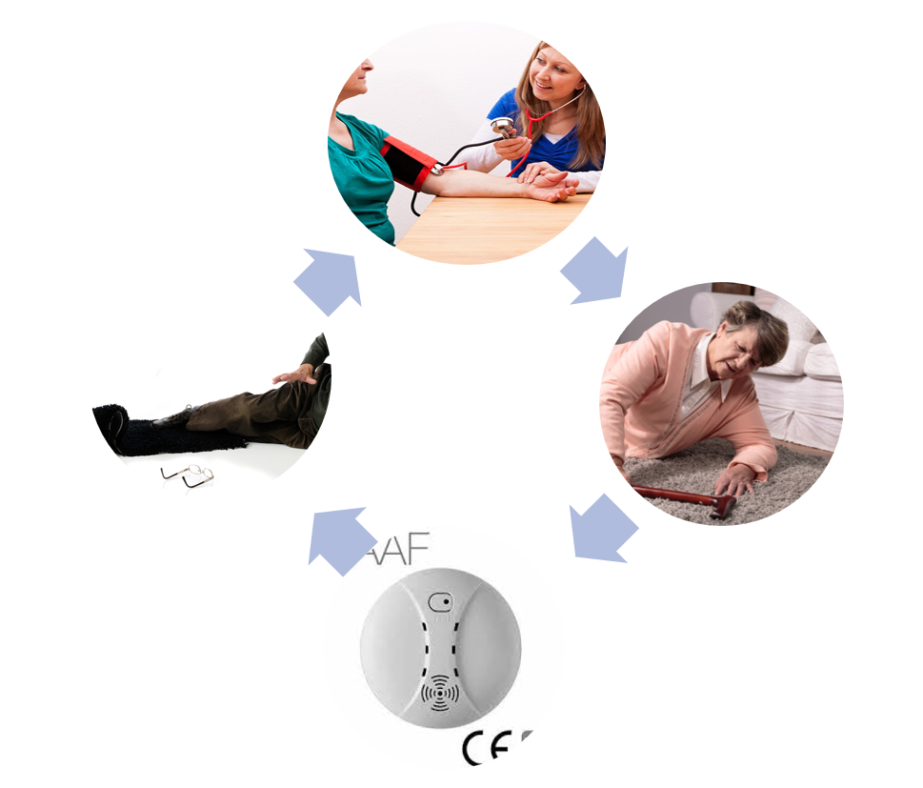

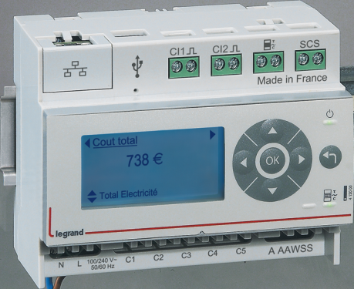
PROBLEMATIQUE
Comment déterminer l’activité dans un logement d’une personne à l’aide de la consommation électrique ??
????

Slide 6
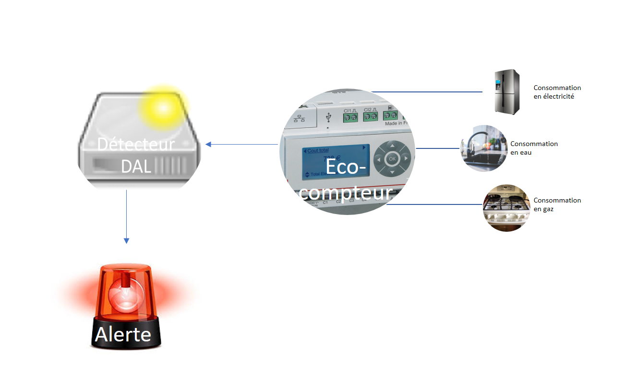
Solution proposée
Eco-compteur ⬄ Algorithme de récupération des données
Détecteur ⬄ Algorithme de détection
Alerte
Consommation d’

Slide 7
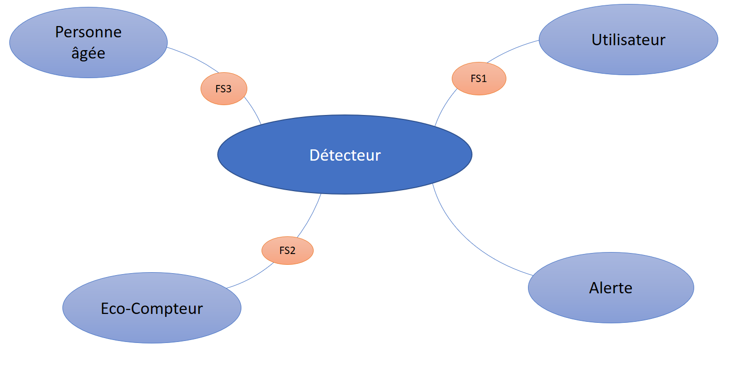
MANAGEMENT DE PROJET
FONCTIONS | DEFINITIONS | CRITERES
FS1 | Détecter le malaise | Obligations
FS2 | Collecter des informations | Obligations
FS3 | Envoyer des alertes à l’utilisateur | Obligations

Slide 8
PROBLEMATIQUE
MÉTHODE : CLASSIQUE
Cycle en V :
Productif, plus réactif et limites les retours
La technologie n’est pas totalement maîtrisée

Slide 9

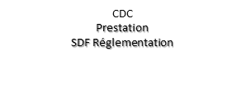


MANAGEMENT DE PROJET
Analyse des besoins
Recette ou livraison
MAP
Spécification
Test de validation
Validation
Système
Conception
Test d’intégration
Intégration
algo
Définir l’algorithme
Design applicative deL’API
Conception détaillée
Test unitaire
Développement
Validation
Codage
Notes:
Fatimetou

Slide 10

MANAGEMENT DE PROJET
Réunion | Date | Objectif
R1 | 03/10/2017 | Définir le projet
R2 | 11/10/2017 | Définir le besoin du client
R3 | 20/10/2017 | Récap sur le développement

Slide 11



Plan de management
Charte de projet
Facteurs environnementaux
Actifs organisationnels
jugement de l'expert
Techniques
Réunions
algorithme
Mise à jours des documents
Entrée
Outils et techniques
Sortie

Slide 12
JALONS
phase initiale
phase test
Phase Développement
12/10/2017
Phase Analyse
20/10/2017
Phase implémentation
phase finale
03/10/2017

Slide 13
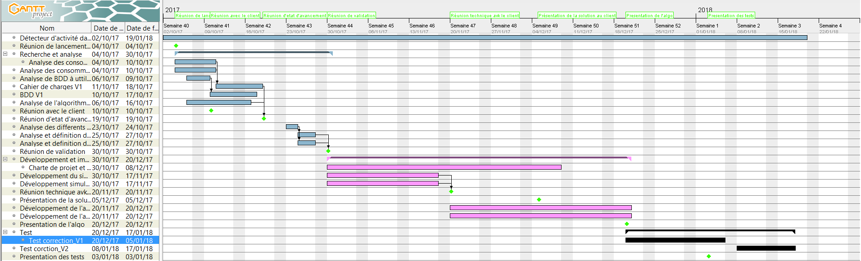

Slide 14
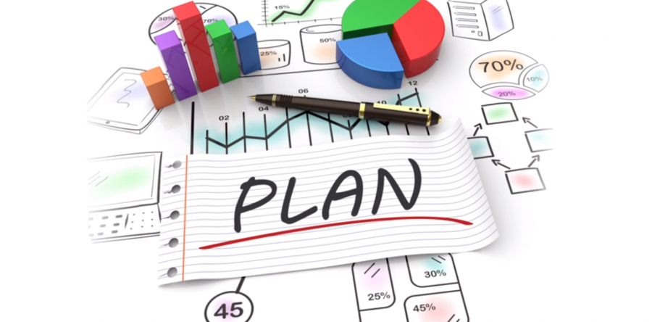
REPARTITION DES TACHES

Slide 15
PHASES | Tâches | Ressources | Durée | Etat
Phase initiale | Recherche globale | Tout le monde | 1 semaine | Validée
Phase Analyse | Analyse et définition périmètre du projet | Tout le monde | 1 jours | Validée
 | Charte de projet | Fatimetou + Kévin | 2 semaines | En progression
 | Cahier de charge fonctionnel | Fatimetou | 1 semaines | En progression
 | Management de risque | Kévin | 1 semaine | En progression
 | Analyse des données | Aurélien + Roger + Dylan | 4h30min | Fait
 | Création de la BDD | Mourad + Adèle + Imane | 4h30min | En progression
 | Création de script de Générateur de Données | Roger + Dylan |  | En progression
 | Analyse de l’algo | Aurélien |  | In progress

Slide 16
PHASES | Tâches | Ressources | Durée | Etat
Phase initiale | Recherche globale | Tout le monde | 1 semaine | Validée
Phase Analyse | Analyse et définition périmètre du projet | Tout le monde | 1 jours | Validée
 | Charte de projet | Fatimetou + Kévin | 2 semaines | En progression
 | Cahier de charge fonctionnel | Fatimetou | 1 semaines | En progression
 | Management de risque | Kévin | 1 semaine | En progression
 | Analyse des données | Aurélien + Roger + Dylan | 4h30min | Fait
 | Création de la BDD | Mourad + Adèle + Imane | 4h30min | En progression
 | Création de script de Générateur de Données | Roger + Dylan |  | En progression
 | Analyse de l’algo | Aurélien |  | In progress

Slide 17


Slide 18
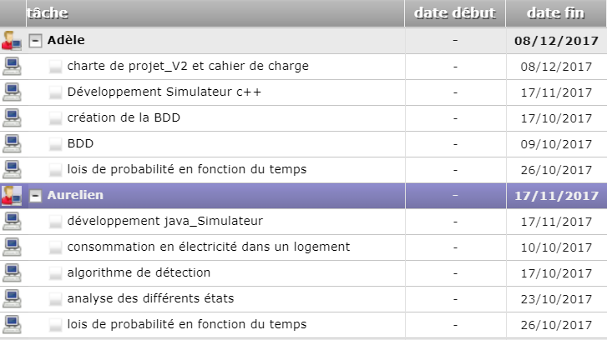
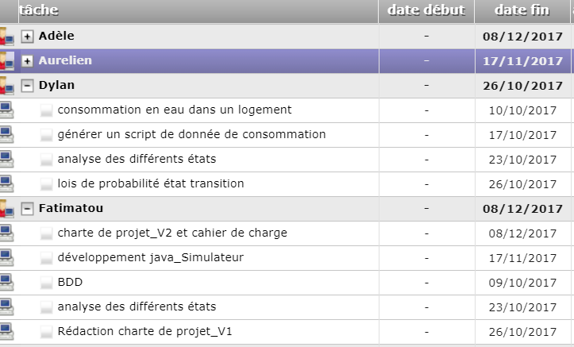

Slide 19
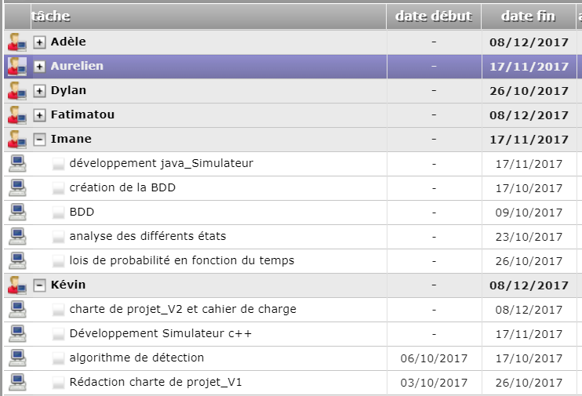
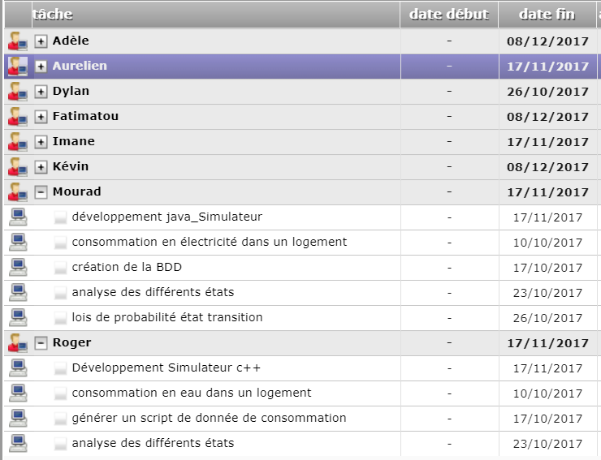

Slide 20
Date de fin prévu: | 20/10/2017
Date de fin réalisé | 27/10/2017
Ecart en heure
Prévu | 39heures.hommes
Réalisé | 45heures.hommes

Slide 21
MANAGEMENT DE COMMUNICATION

Slide 23
LIVRABLE S INTERMEDIAIRES
Livrable | Date | Etat
Charte de projet | 06/11/2017 | DONE
Simulateur | 07/12/2017 | Done
Cahier de charge fonctionnel

Slide 24
MANAGEMENT DE TRAVAUX

Slide 25
MANAGEMENT DE RISQUES
Risque | Probabilité | Gravité | Criticité
budget mal estimé | 4 | 4 | 16
besoins sous-estimés | 4 | 3 | 12
erreurs humaines | 3 | 4 | 12
pertes de données | 1 | 4 | 4
cahier de charge mal défini | 2 | 3 | 6
délais irréalistes | 3 | 2 | 6
peu ou pas de communication | 4 | 3 | 12
cible mal préparée | 4 | 2 | 8
pas d’accompagnement | 3 | 2 | 6
méthodologie de gestion de projet inadapté | 3 | 3 | 9
Perte de matériels | 4 | 4 | 16
Perte de clés de la salle de projet | 1 | 2 | 2

Slide 26
DIFFICULTES / SOLUTIONS
Difficultés | Solutions
Matériels défectueux | PC personnels
Difficulté d’accès internet | un point d’accès wifi
Choix des technologies | Conseils d’un expert
Planification des tâches | Attribution des tâches indépendantes en binôme ou trinôme
Mauvaise interprétation de la phase d’analyse | Réunion avec les encadrants techniques

Slide 27

CONCLUSION
Etat d’avancement : 30%.
Usage de technologies étudiées en classe
Réalisation : Phase de pré projet et phase de développement
A venir : remise de l’application

